Slide 1
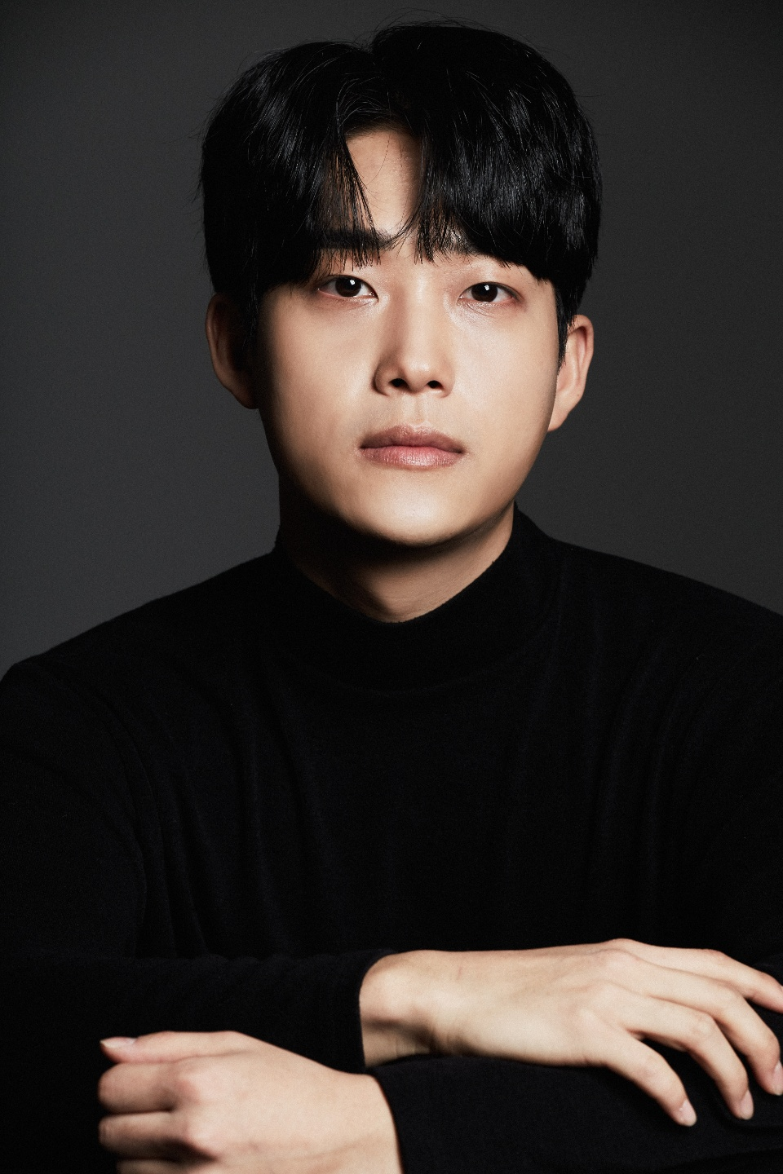
생년월일 1998.12.24 키 / 몸무게 173cm / 64kg 취미 운동, 독서, 영화 학력 용인대학교 연극학과 연기전공 졸업 광고 청정원 간장 바이럴 (앙상블) <투비소프트 어플> 징고– closing ment [M/V] (조연) 연극 시라노 드 베르주라크 – 드기슈役 30일간의 야유회 – 5번役 타르튀프 – 클레앙트役 갈매기 – 트레플레프役
조윤성(Jo yun seong)
Email : jys981224@naver.com
PH : 010-3942-3711 Instagram : isojys

Slide 2
